Slide 1
https://www.facebook.com/TechnikumAcademy
Nezisková organizace
Technikum Academy, z.s
Ič: 05935750
Za tým AT 4.0 zpracoval :
Miroslav Vrána
email: technikumacademy@seznam.cz
Zpráva o činnosti
+0420 734 255 596
:https://www.facebook.com/…my/
2023

Slide 2
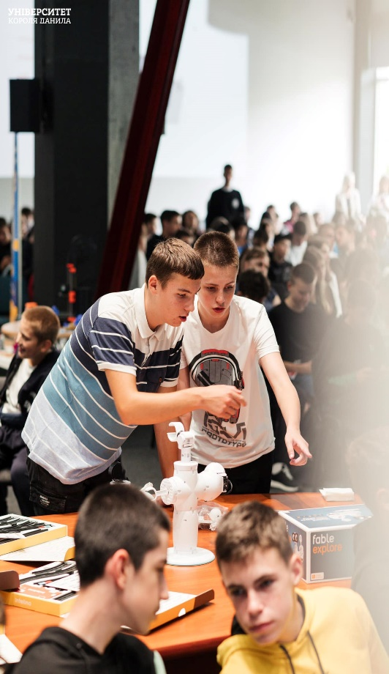
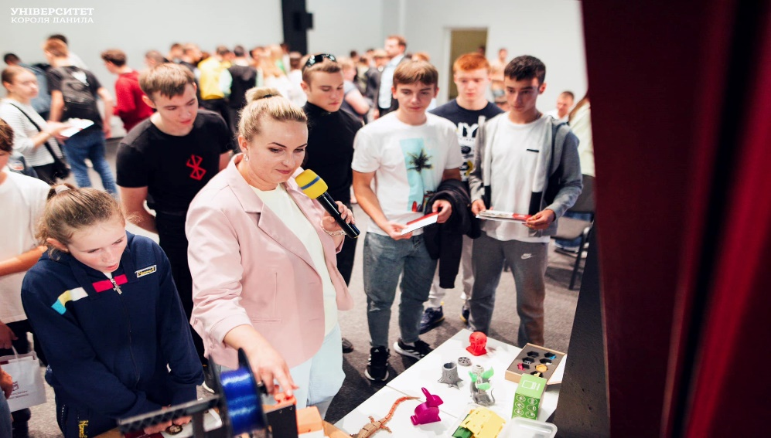
AT 4.0
ÚVOD
Posláním spolku od roku 2017 je organizace podpory a vytváření podmínek pro úspěšné vzdělávání dětí, žáků, studentů, učitelů , dospělých a seniorů v oblasti popularizace odborných předmětů na školách, SŠ a univerzitách s požadavky nového Trhu práce 4.0 a v souladu s cíli NI Průmysl 4.0 . Součástí činnosti je spolupráce s výzkumnými organizacemi a univerzitami, výrobními společnostmi a podniky s technologiemi 4.0 jak v České republice, tak i v zahraničí .
Page 1

Slide 3
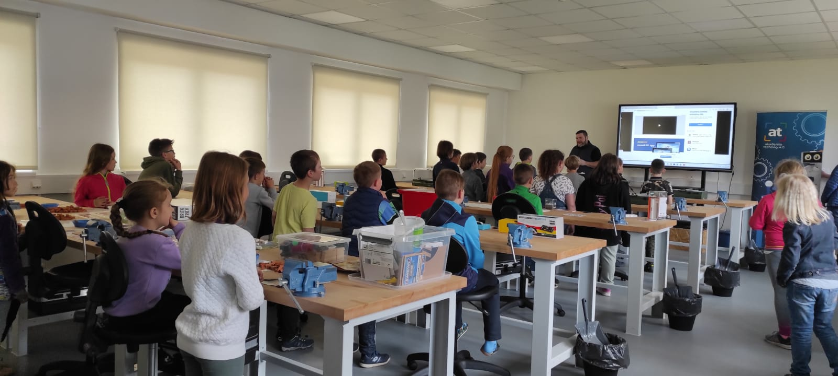
platforma 4.0
Platforma AT 4.0
Inovace výstupy
Lektoři spolku jsou bývalí učitelé na ZŠ a poskytují poradenskou činnost při rozvíjení škol s přípravou a zapojením učitelů a žáků v rámci technických a přírodovědných oborů tzv. metodou mezioborového vzdělávání . Po zkušenostech ve spolupráci se MŠ , ZŠ vypracovali tzv. platfomu AT 4.0 složenou ze čtyřech částí
Konstrukční systémová robotika 4.0
3D tisk , design , kreativita
Inovativní dílny 4.0, animace
VR a AR v praxi
2022
468 českých dětí a žáků
22 českých učitelů
8 učitelů evropských škol
2023
525 českých dětí a žáků
35 českých učitelů
125
Project 1
Project 2
Project 3
100
75
50
25
0
2030
2031
2032
2033
2034
1500
zahraničních studentů a žáků
500
zahraničních učitelů a profesorů
Page 2

Slide 4
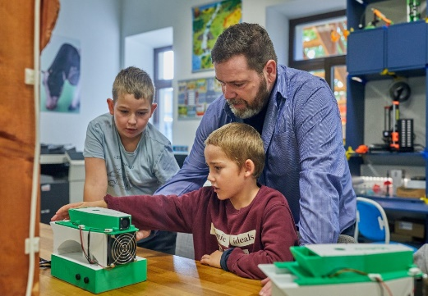
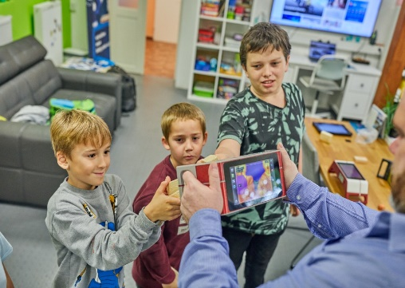
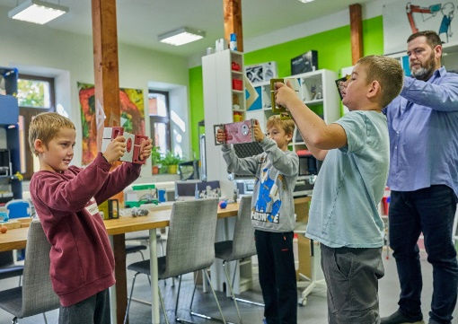
projekt Lab IR edu
Distribuční centrum pro školy
Distribuční centrum Centra Akademie techniky v Rakovníku
V rámci spolupráce s výzkumným ústavem NTC IR v Plzni bylo založeno v Centru Akademie techniky distribuční centrum pro školy kde jsou v rámci projektu Lab IR edu bezplatně zapůjčovány EDU kity Termovizí do škol . Cílem projektu je popularizace odborných předmětů na Základních a středních školách
Projekt Lab IR edu
Lektoři Centra akademie techniky jsou od r 2023 držiteli osvědčení pro práci s Termovizí v rámci výuky odborných předmětů a přírodních věd..Projekt Lab IR Edu má edukativní náplň , která je zdarma k dispozici pro učitele odborných předmětů M, F, CH, Informatiky, přírodovědy a přírodních věd, nedílnou součástí jsou pracovní listy pro žáky .
Page 3

Slide 5
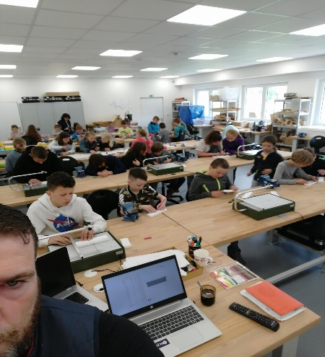
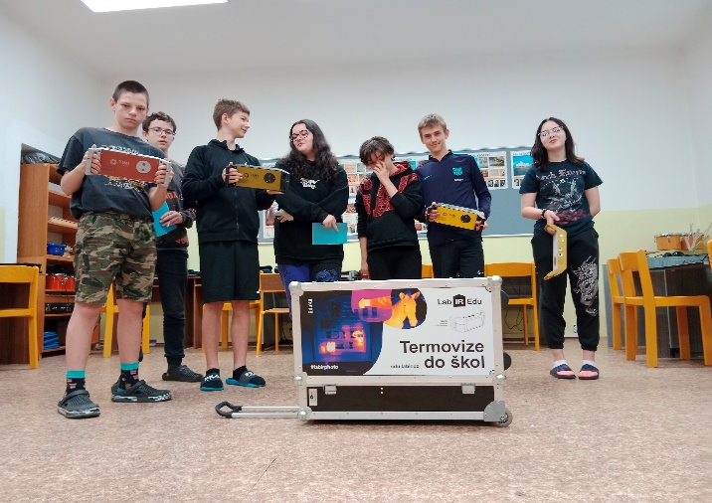
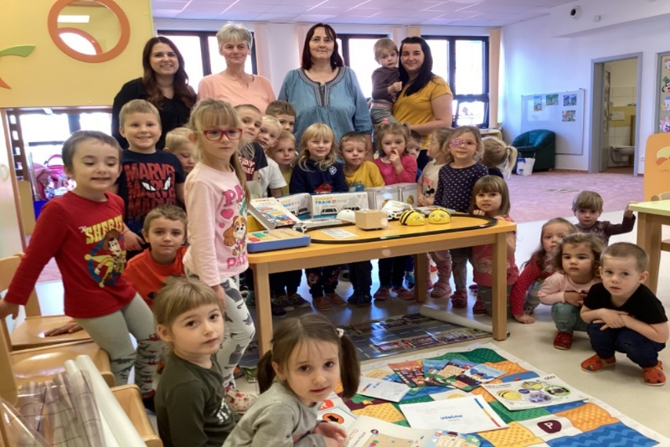
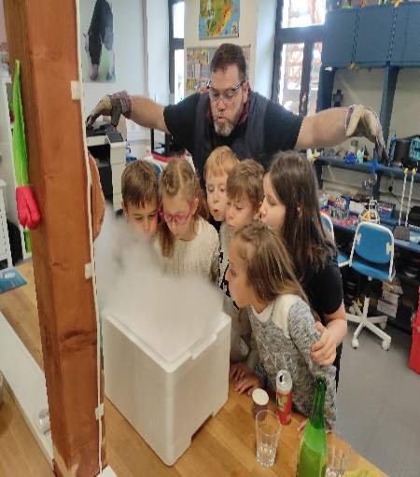
Vzdělávání 4.0 v ČR
Vzdělávání 4.0 v ČR
Centrum Akademie techniky pořádá ve spolupráci se školami v České republice
PROJEKTOVÉ DNY PRO MŠ
PROJEKTOVÉ DNY PRO ZŠ
PŘEDNÁŠKY PRO ČESKOU ŠKOLNÍ INSPEKCI
PŘEDNÁŠKY PRO STŘEDNÍ ŠKOLY TECHNICKÉHO TYPU
ŠKOLENÍ UČITELŮ
ODBORNÉ WHOKSHOPY
Page 4

Slide 6
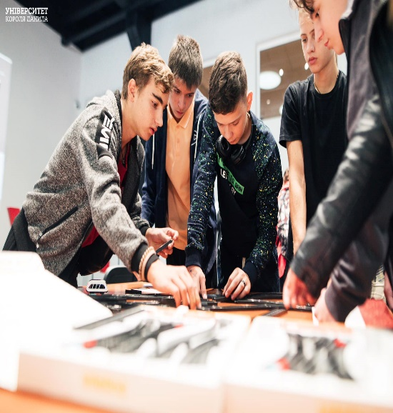
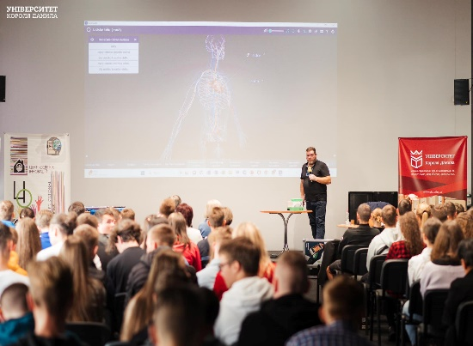
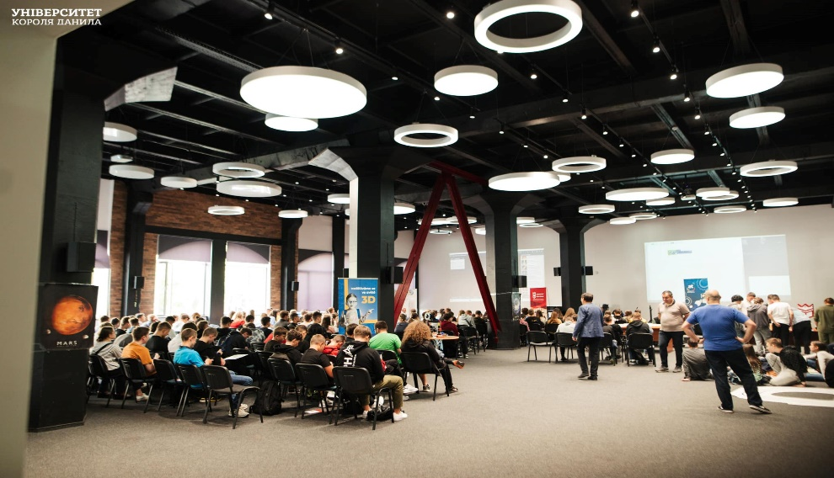
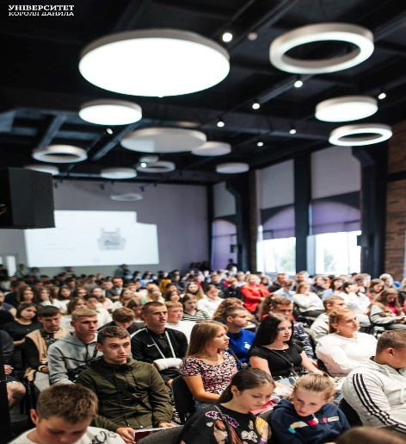
Mezinárodní spolupráce
Mezinárodní spolupráce 4.0 vzdělávání
Vzdělávání 4.0 evropské školy, Ukrajina
Od roku 2020 zahájena spolupráce s CEI.IF.UA-Centrum inovací Ivano-Frankivské v oblasti inovativního vzdělávání 4.0 pro ukrajinské školy, lycea a univerzity na platformě AT 4.0 V září 2023 v rámci inovativního září v CEI Centrum Akademie techniky uskutečnili 27 přednášek pro 1500 studentů a 500 učitelů a profesorů místních univerzit a lyceí. V říjnu získali lektoři a Centrum Akademie techniky v rámci inovativního vzdělávání na celo ukrajinského STEM festivalu Inovací hlavní cenu od zástupce ukrajinské nejvyšší rady /parlament UA/
Page 5

Slide 7
průmysl 4.0
Průmysl 4.0 3D tisk COBOD
Spolupráce se světovým leaderem COBOD
Spolek Technikum Academy,z.s. a Centrum Akademie techniky uzavřeli v lednu 2023 smlouvu o spolupráci s dánskou společností která se zabývá 3D tiskem objektů a budov
Systém a platforma
3D tisku COBOD je
podporována dánskou vládou
Lektoři Centra akademie techniky mají přístup do
systému COBOD:
Konfigurátor tisku a návrhu budov
Slicer COBOD
Přístup do intra systému společnosti
Výrobní a technické informace o systému COBOD
V rámci volnočasových aktivit Centra akademie techniky
děti a žáci v rámci neformálního vzdělávání vytvářejí a
navrhují konstrukce objektů, které následně vytváří na
3D tiskárnách metodou FDM.
Page 6

Slide 8
Inovation 4.0
Inovace 4.0-spolupráce
Spolupráce s italským architektem dr. Arch. Andrea Pallazo v popularizaci výroby 3D tisku objektů v České republice a na UA. Architekt spolupracuje a působí na ČVUT
Spolupráce s výzkumným centrem NTC IR PLZEŇ – oblast spolupráce ve vzdělávání 4.0, spolupráce na edu projektu Infrared Cameras for Schools
Spolupráce s Ivano-Frankivsk National Technical University of Oil and Gas – oblast spolupráce ve vzdělávání 4.0
Spolupráce s King Danylo University UA– oblast spolupráce ve vzdělávání 4.0
Spolupráce s Department of education and science of the Ivano-Frankivsk city council
Spolupráce s Centr Inovation Ivano-Frankivsk city CEI
Page 7

Slide 9
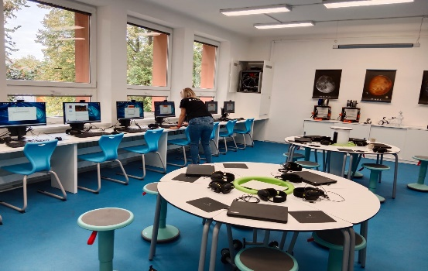
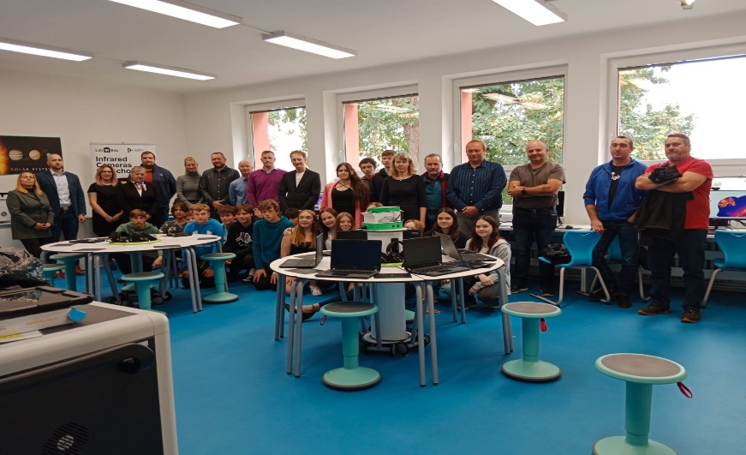
Medialab 4.0
MEDIALAB 4.0 ZŠ ŠANOV
Multifunkční učebny pro ZŠ
Lektoři Centra akademie techniky se podílí na návrzích a vzniku nového typu multifunkčních učeben pro Základní školy v České republice. Cílem je vytvářet kvalitní podmínky pro rozvoj dovedností a zvyšování kompetencí žáků , podporu nadaných žáků orientovaných na požadavky nového Trhu práce 4.0 /odborné předměty a přírodní vědy/
Page 8

Slide 10
end
Závěr
Lektoři Centra akademie techniky /AT 4.0/,spolku Technikum Academy, z.s. děkují :
našim mladým technikům, studentům a jejich rodičům
spolupracujícím školám a jejich zřizovatelům
partnerům Centra AT 4.0
donátorům a podporovatelům našeho Centra AT
za spolupráci
a těšíme se na další výzvy v Inovativním vzdělávání 4.0 jak v České republice, tak i v zahraničí.
Tým AT 4.0
CONTACT INFORMATION FOR FURTHER INQUIRIES
+420 734 255 596
technikumacademy@seznam.cz
Havlíčkova 2753 269 01 Rakovník
www.technikum-academy.cz

